Slide 1
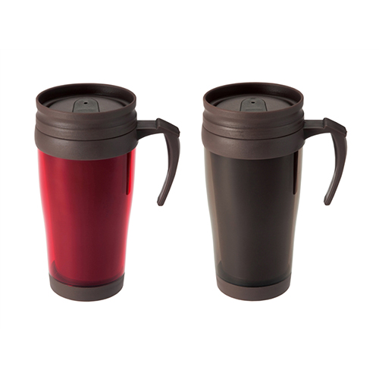
【提案書】
蓋付きダブルウォールマグカップ 450ml
特徴
熱い飲み物を入れても持ちやすく、冷たい飲み物を入れても結露しにくい中空二重構造のマグカップです。更にありがたい蓋付き。450mlサイズでたっぷり入るのもポイントです。
納期
納期スペース
仕様
素 材： 胴部/ポリスチレン、中ビン・フタ・底部/ポリプロピレン、パッキン/シリコーンゴム
サイズ：口径8cm 高さ16.7cm（包装形態：化粧箱入り）
容 量：約450ml
重 量：129g
注意事項：色指定不可
お見積
お見積りスペース

